Slide 1
Domáce zvieratá a ich mláďatá
Mgr. Katarína Mikušová

Slide 12
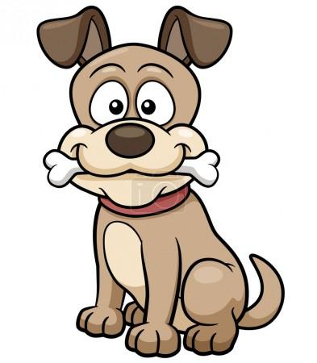
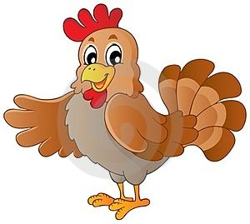
Hádanky: (skús hádať spolu s maminkou alebo oteckom)
Veselý je chvostom krúti,
s radosťou sa ku mne rúti.
Oblíže mi ruku, nôžku,
Zašteká vždy na mňa trošku.
Čo je to?
Nahlas volá kotkodák,
máva krídlom tak i tak.
Nechce mi dať vajíčka,
dnes do môjho košíčka.
Čo je to?

Slide 13
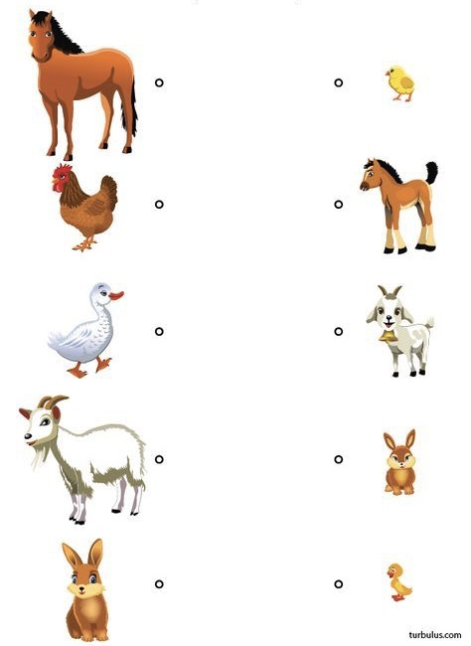

Slide 14
